Slide 1

Báo cáo Giữa kỳ
CHỦ ĐỀ
GIẢI THUẬT LEO ĐỒI – HILL CLIMBING
ĐI TỪ “Zerind ” ĐẾN “Bucharest ”
NGUYỄN THỊ HIỀN DUYÊN
BÙI THÀNH ĐƯỢC
MAI VĂN CHÁNH

Slide 2
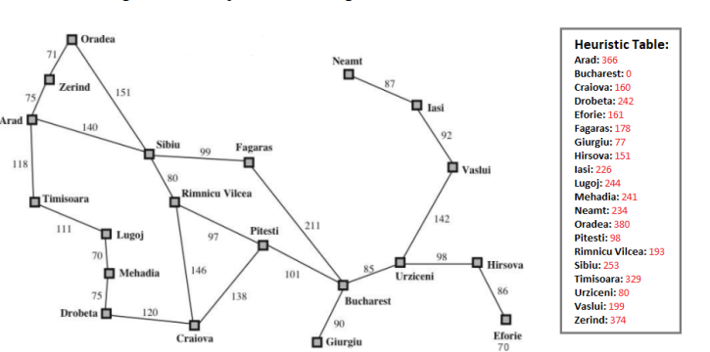

Slide 3
1. khái niệm về thuật toán leo đồi
Là một kỹ thuật tối ưu toán học thuộc họ tìm kiếm cục bộ. Nó thực hiện tìm một trạng thái tốt hơn trạng thái hiện tại để mở rộng. Để biết trạng thái tiếp theo nào là lớn hơn, nó dùng một hàm H để xác định trạng thái nào là tốt nhất.
Tính đơn dơn giản của giải thuật khiến nó trở thành lựa chọn đầu tiên trong số các giải thuật tối ưu
Tìm kiếm cục bộ được áp dụng trong rất nhiều bài toán khác nhau, bao gồm các bài toán trong khoa học máy tính, toán học, tìm kiếm tối ưu, kỹ tuật xây dựng, sinh học. Ví dụ bài toán WalkSAT và giải thuật 2-opt trong bài toán người du lịch (Traveling Salesman Problem).

Slide 4
2. Cơ Chế Hoạt Động
B1: Xét trạng thái đầu: Nếu là đích => dừng
Ngược lại, thiết lập trạng thái bắt đầu = trạng thái hiện tại.
B2: Lựa một luật để áp dụng vào trạng thái hiện tại để sinh ra một trạng thái mới.
B3: Xem xét trạng thái mới này:
Nếu là đích => dừng.
Nếu không phải là đích nhưng tốt hơn trạng thái hiện tại thì thiết lập trạng thái hiệu t là trạng thái mới.
Nếu không tốt hơn thì đến trạng thái mới tiếp theo
Lặp đến khi: gặp đích hoặt không còn luật nào nữa chưa được áp dụng vào trạng thái hiện tại.

Slide 5
2. Cơ Chế Hoạt Động
Bài toán được áp dụng là Leo đồi khởi động lại ngẫu nhiên là một thuật toán tổng hợp được xây dựng dựa trên thuật toán leo đồi. Nó còn được gọi là leo đồi Shotgun . Nó lặp đi lặp lại việc leo đồi, mỗi lần với một điều kiện ban đầu ngẫu nhiên. Tốt nhất được giữ lại: nếu một đợt leo đồi mới tạo ra một hơn trạng thái được lưu trữ, nó thay thế trạng thái được lưu trữ.
Leo đồi khởi động lại ngẫu nhiên là một thuật toán hiệu quả đáng ngạc nhiên trong nhiều trường hợp. Nó chỉ ra rằng thường tốt hơn là dành thời gian cho CPU khám phá không gian hơn là tối ưu hóa cẩn thận từ điều kiện ban đầu.

Slide 6
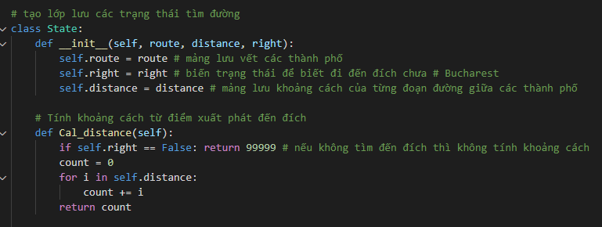
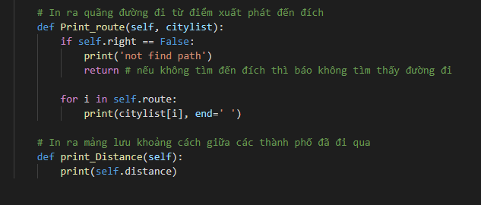
3. Xây dựng các lớp , hàm và thuật toán

Slide 7
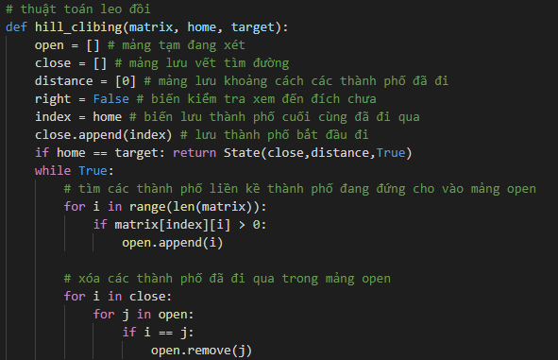
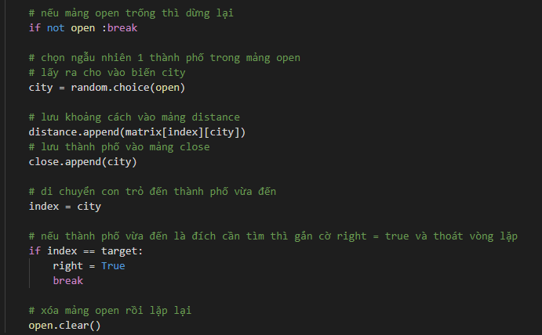
3. Xây dựng các lớp , hàm và thuật toán
# trả về quảng đường, khoảng cách và trạng thái đến đích
return State(close, distance, right)

Slide 8
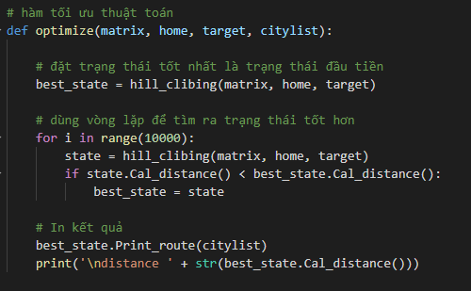
3. Xây dựng các lớp , hàm và thuật toán

Slide 9
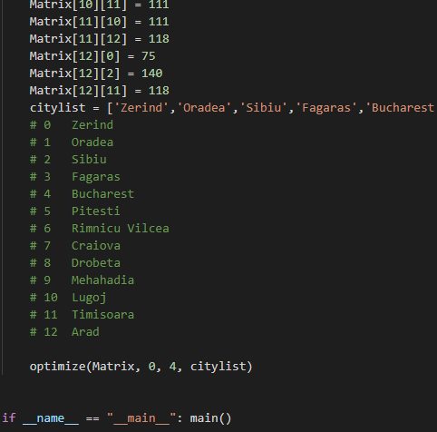
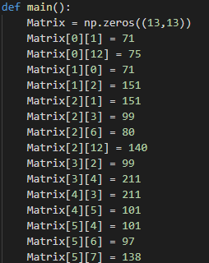
3. Xây dựng các lớp , hàm và thuật toán
Gán các gia trị chi 2 vị trí liền kề

Slide 10
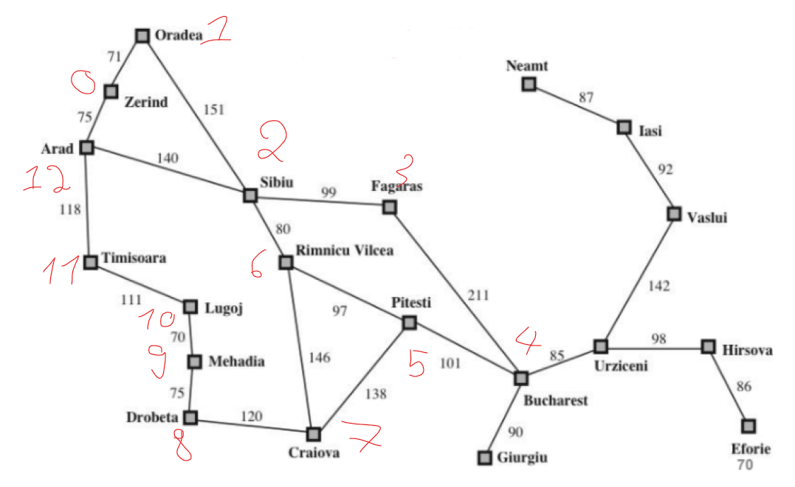

Slide 11
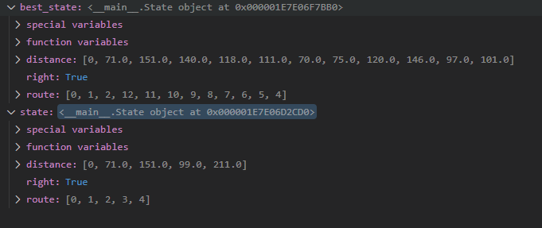
4. Kết quả -sau khi khởi tạo các hàm, class và các giá trị đầu tiên “ Zerind” random đến các vị trí cạnh kề để chọn ra một đường đi ngắn nhất cho bài toán đến “Bucharest”

Slide 12
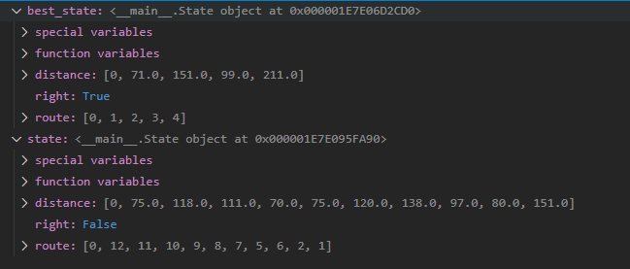
4. Kết quả -Sau khi chọn đường đi thứ nhất là True thì nó lưu lại đường đi và tiếp tục tìm kiếm các đường đi còn lại để so sánh . Khi gặp mỗi đường đi ngắn hơn thì lưu lại và ngược lại bỏ qua khi giá trị lớn hơn.

Slide 13
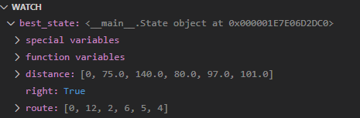
4. Kết quả -Nó random cho tới khi hết đường đi và có giá trị tốt nhất , giá trị này không đổi trong quá trình random tiếp theo

